Slide 1
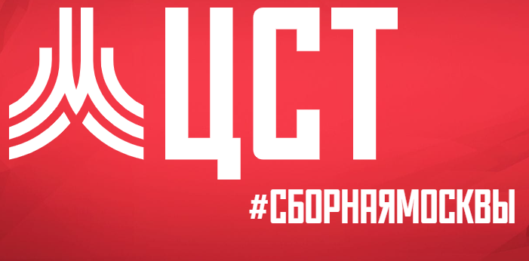
РАЗВИТИЕ МЕДИКО – БИОЛОГИЧЕСКОГО ОБЕСПЕЧЕНИЯ ФИДЖИТАЛ СПОРТА НА ПРИМЕРЕ КИБЕРСПОРТА.
Руководитель отдела спортивной нутрициологии ЦСТ Москомспорта
Баландин Михаил Юрьевич

Slide 2
Центр спортивных технологий Москомспорта предоставляет возможность всем спортсменам и тренерам, работающим в системе Москомспорта, повысить эффективность спортивной подготовки за счет современных методов исследования функциональных возможностей спортсменов и высокоэффективных технологий восстановления и повышения спортивной работоспособности.
РАЗМЕРЫ И СОСТАВ ТЕЛА
СИЛА, СКОРОСТЬ, МОЩНОСТЬ
ПСИХОЛОГИЧЕСКАЯ ПОДГОТОВКА
БИОХИМИЯ КРОВИ
ФУНКЦИОНАЛЬНОЕ ТЕСТИРОВАНИЕ
ГЕНЕТИЧЕСКОЕ ТЕСТИРОВАНИЕ

Slide 3
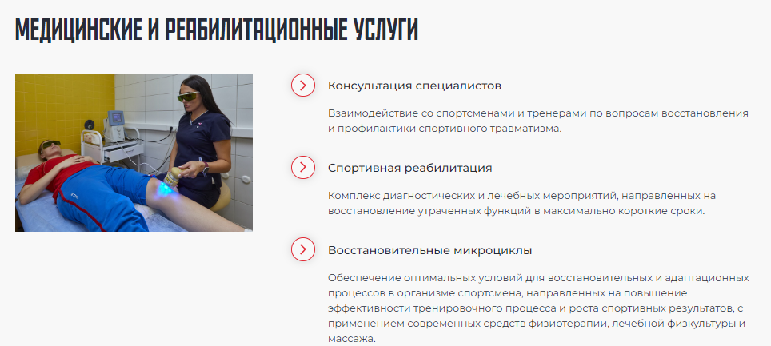
ВОССТАНОВИТЕЛЬНЫЕ ПРОЦЕДУРЫ
АДАПТИВНАЯ ФИЗИЧЕСКАЯ РЕАБИЛИТАЦИЯ
СПОРТИВНАЯ ТРАВМА
СПОРТИВНАЯ НУТРИЦИОЛОГИЯ
ФУНКЦИОНАЛЬНАЯ ДИАГНОСТИКА
ОНЛАЙН- КОНСУЛЬТАЦИИ

Slide 4
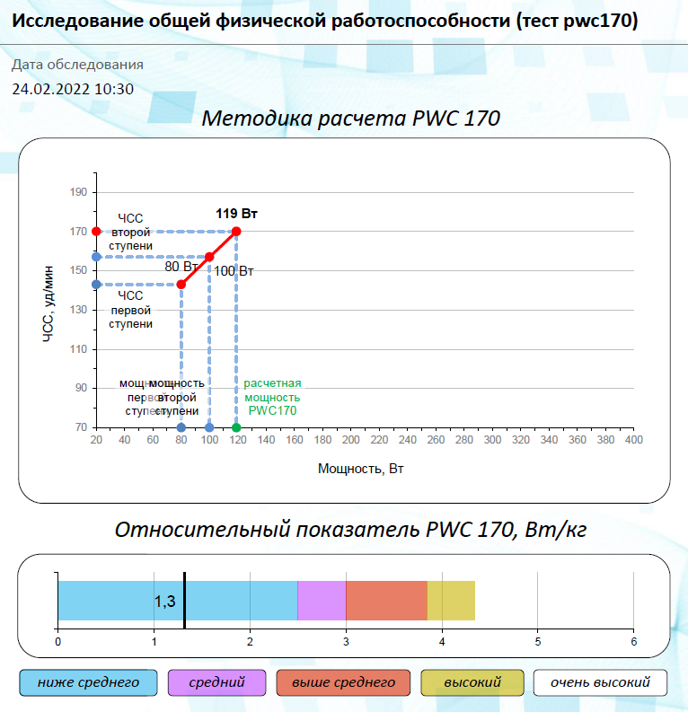
РАБОТОСПОСОБНОСТЬ

Slide 5
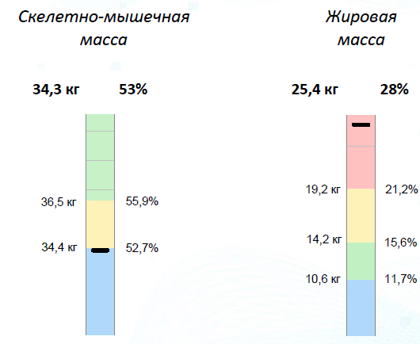
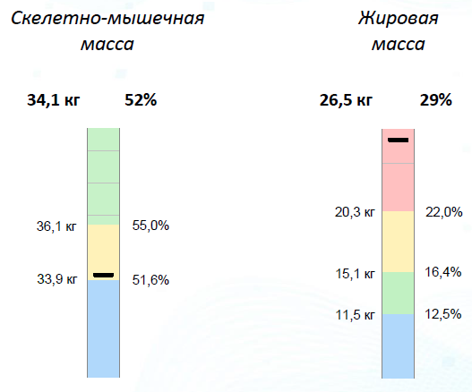
СОСТАВ ТЕЛА

Slide 6
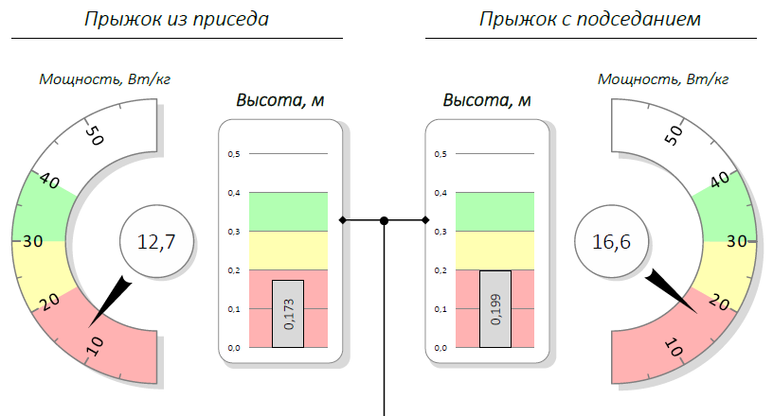
ВЗРЫВНАЯ СИЛА

Slide 7
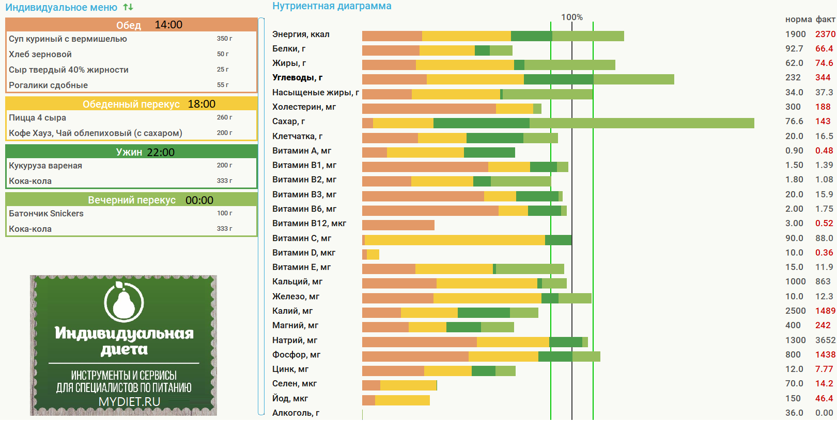
ПИТАНИЕ И РЕЖИМ

Slide 8
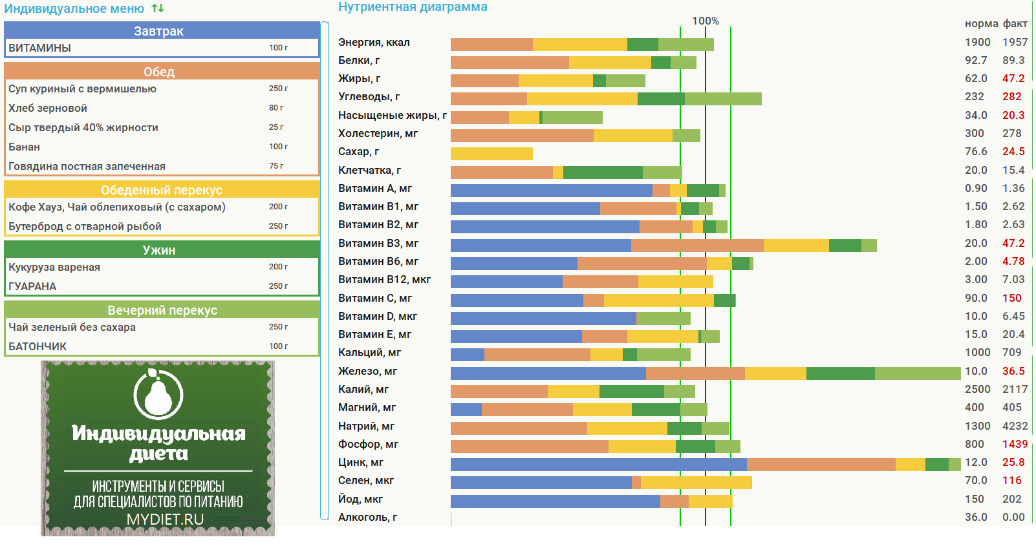

Slide 9
Вопрос о том, вызваны ли эти профилактические эффекты также киберспортом, остается нерешенным, поскольку до сих пор неясно, является киберспорт чисто сидячей работой или вызывает метаболическую активность у игроков?
Повышенные энергозатраты во время активной фазы дисциплины компьютерного спорта (боевая арена, вид программы «DOTA 2») в данном исследовании нами не наблюдались. Поэтому киберспорт не может быть рекомендован в качестве альтернативы физическим нагрузкам.

Slide 10
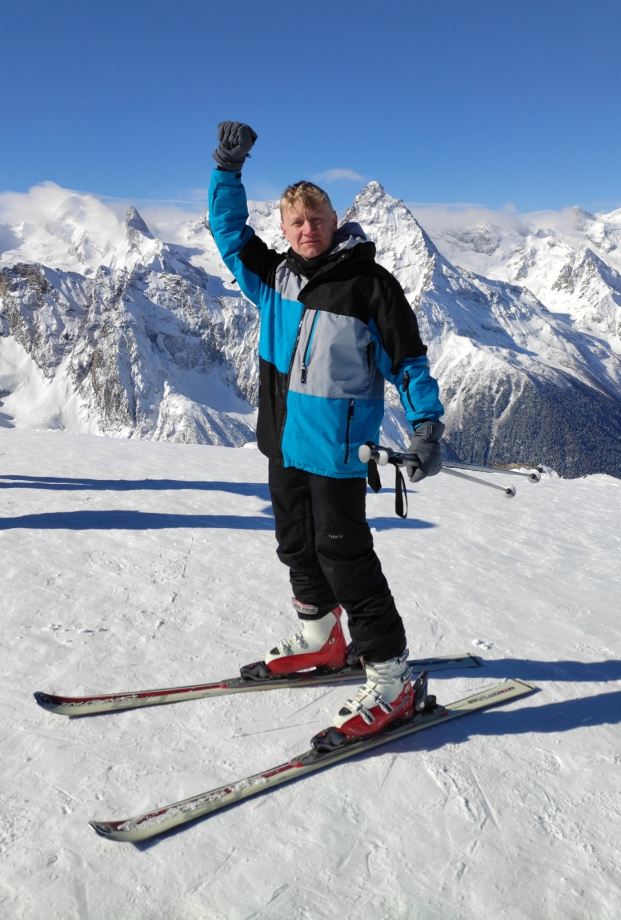
Баландин Михаил Юрьевич
Mydiet_ru
https://www.breath.ru/
https://mydiet.ru/
balandinm87@gmail.com
8(985)3684590
Инновационные технологии в области здоровьясбережения

